Slide 1



Back to the future
Wat kunnen we leren na 6 jaar collectieve bevragingen?

Slide 2
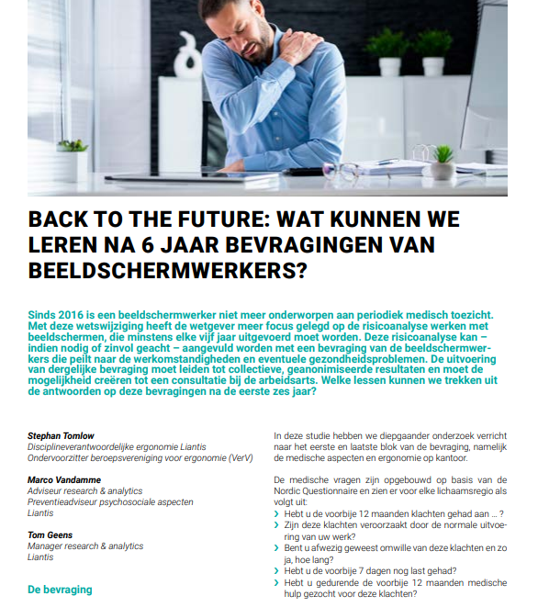

Stephan Tomlow
Tom Geens
Marco Vandamme
Manager research & analytics – Liantis
Preventieadviseur psychosociale aspecten
research & analytics – Liantis
Disciplineverantwoordelijke ergonomie – Liantis
Ondervoorzitter VerV, beroepsvereniging voor ergonomie
stephan.tomlow@liantis.be

Slide 3
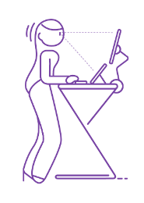
Wat moeten we dus nu doen?
Minstens om de 5 jaar een risicoanalyse:
Groep werkposten
Individu
Passende maatregelen nemen
Indien nodig aangevuld met een bevraging:
Werkomstandigheden
gezondheidsproblemen
Collectieve resultaten
Mogelijkheid tot consult arbeidsarts
Werktijd met beeldscherm regelmatig onderbreken
Pauzes of andersoortige activiteiten
Wijze van gebruik beeldschermwerkpost
Veiligheid en gezondheid
Maatregelen
Voorafgaande opleiding en informatie
Minimumeisen beeldschermwerkpost
Materiaal/ meubilair

Slide 4
Zes jaar collectieve bevragingen
Belangrijke inzichten voor een effectief ergonomiebeleid

Slide 5
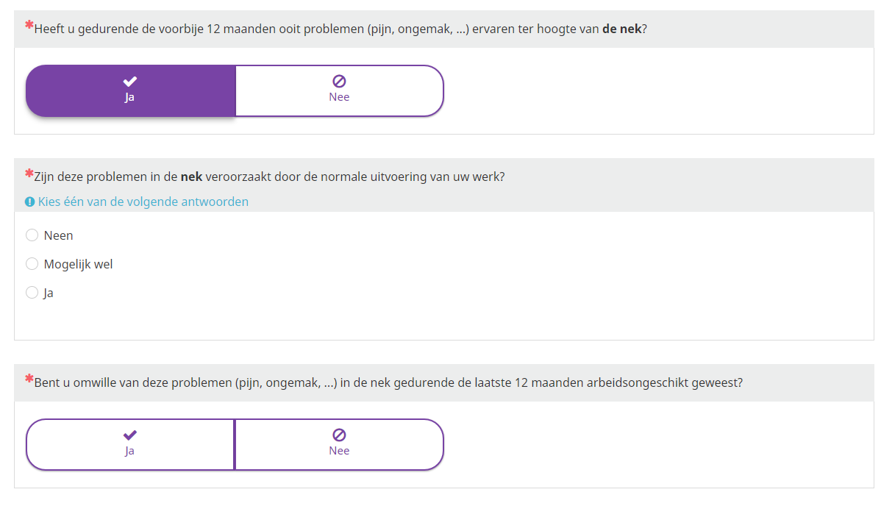
Medische aspecten (Nordic)

Slide 6
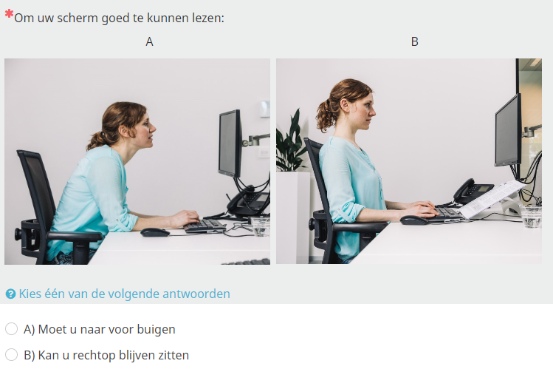
Ergonomie op kantoor

Slide 7
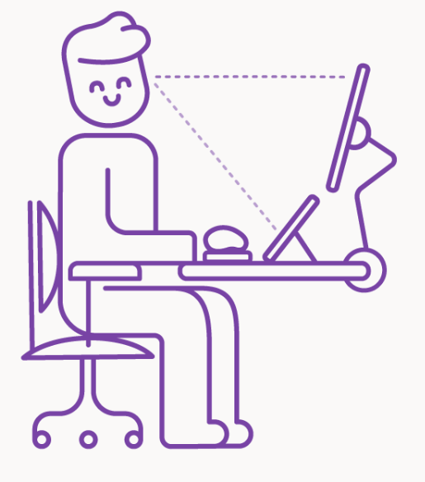

2017 – 2022: Health Screen
24.000
800
Notes:
+/-24000 (23797) bevraging bij 793 bedrijven
+/-40000 aangesloten bedrijven, dus HS bij 2%
+/- 400000 werknemers. Cijfers EU OSHA: 58% doet beeldschermwerk. We hebben dan bij zo’n 10% van onze beeldschermwerkers HS gedaan…

Slide 8


Medisch onderzoek (2011 – 2016) vs. Bevraging (2017 – 2022)

Slide 9
Is een verplicht medisch onderzoek ‘meer verplicht’ dan een verplichte risicoanalyse?

Slide 10
Terugblikken op de toekomst…

Slide 11
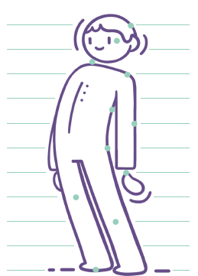
Wat weten we (1)?
Invullen bevraging
Over 12 maanden voor invullen bevraging
12 maanden na invullen bevraging
LIANTIS EDPB
LIANTIS SOCIAAL SECRETARIAAT
  Objectieve data:
  Afwezig wegens ziekte (JA/NEE) in de 12 maanden volgend op de bevraging
  Zelfrapportage:
  12 maanden
  werkgerelateerd
  afwezig
  laatste 7 dagen
  Medische hulp
  Persoonlijk:
  M/V
  Leeftijd
  BMI
  Levenstijl
  Psychosociaal

Slide 12
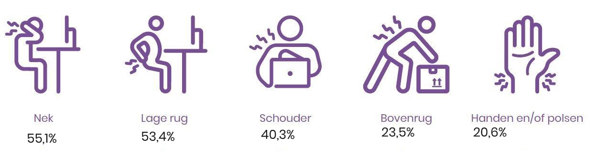
Top 5 werkgerelateerde klachten

Slide 13
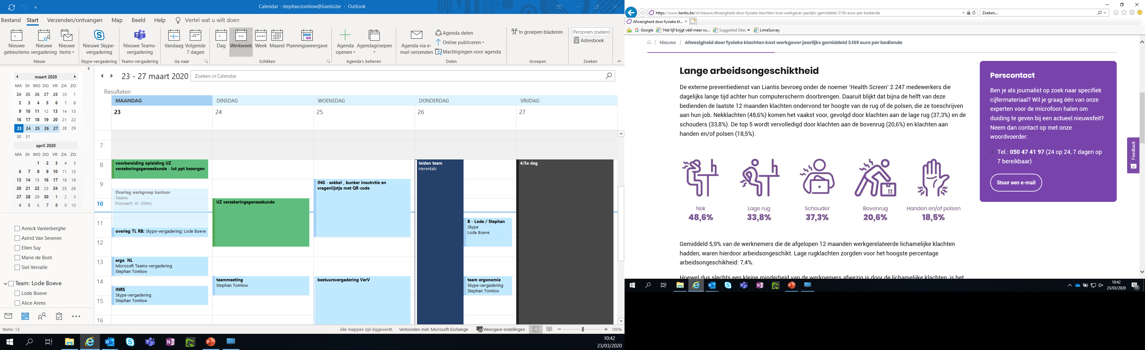
Resultaat
+8%
+ 12 maanden
- 12 maanden
+6%

Slide 14


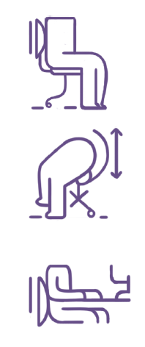
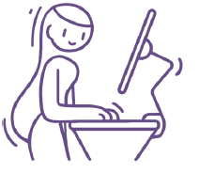
Wat weten we (2)?
Werkplekergonomie
Medische klachten
  Zelfrapportage:
  12 maanden
  werkgerelateerd
  afwezig
  laatste 7 dagen
  Medische hulp

Slide 15
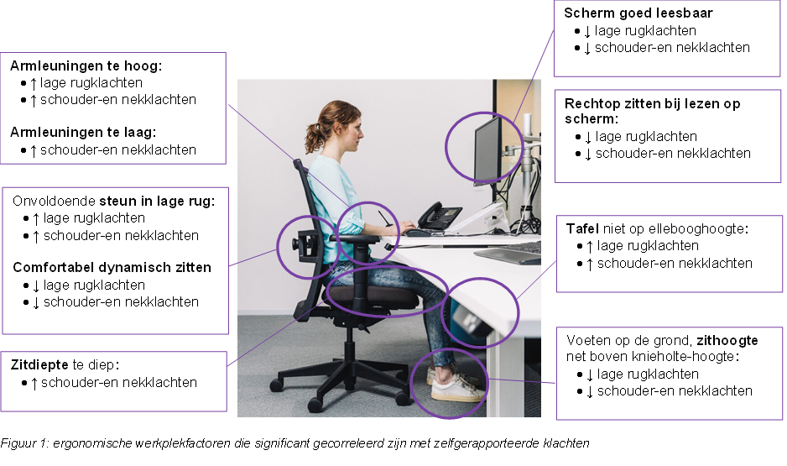
Resultaat

Slide 16
Wat weten we (3)?
Toekomstig verzuim
Werkplekergonomie
Medische klachten
  Zelfrapportage:
  12 maanden
  werkgerelateerd
  afwezig
  laatste 7 dagen
  Medische hulp

Slide 17
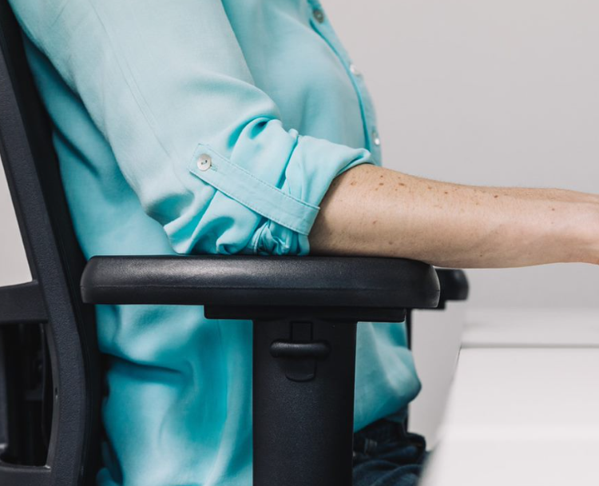
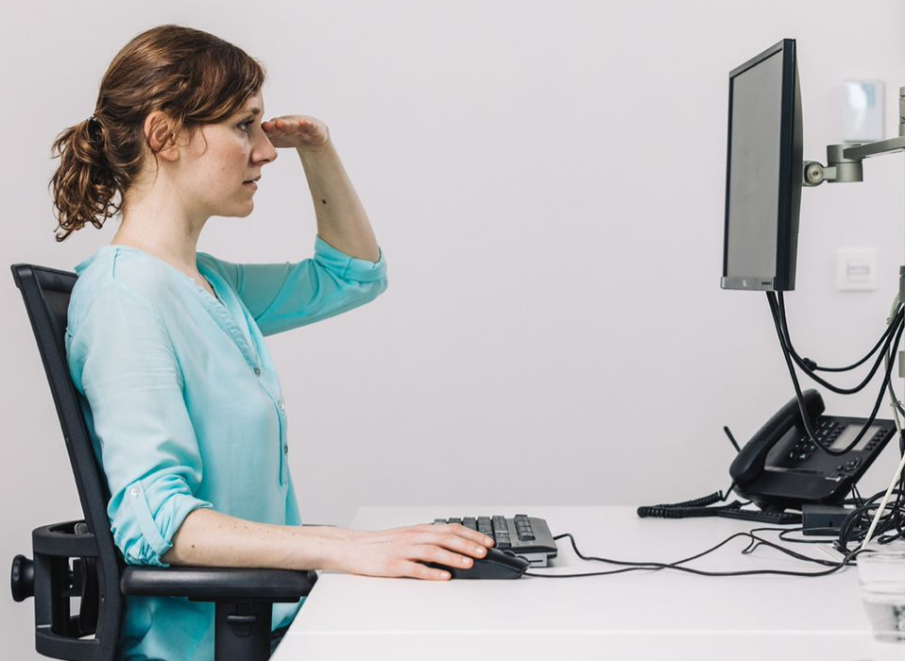
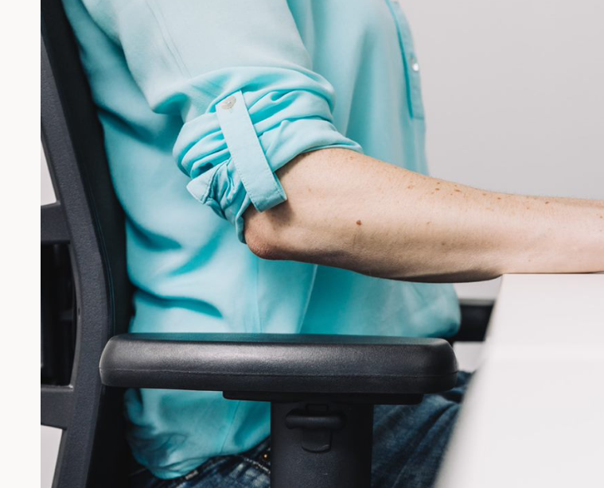
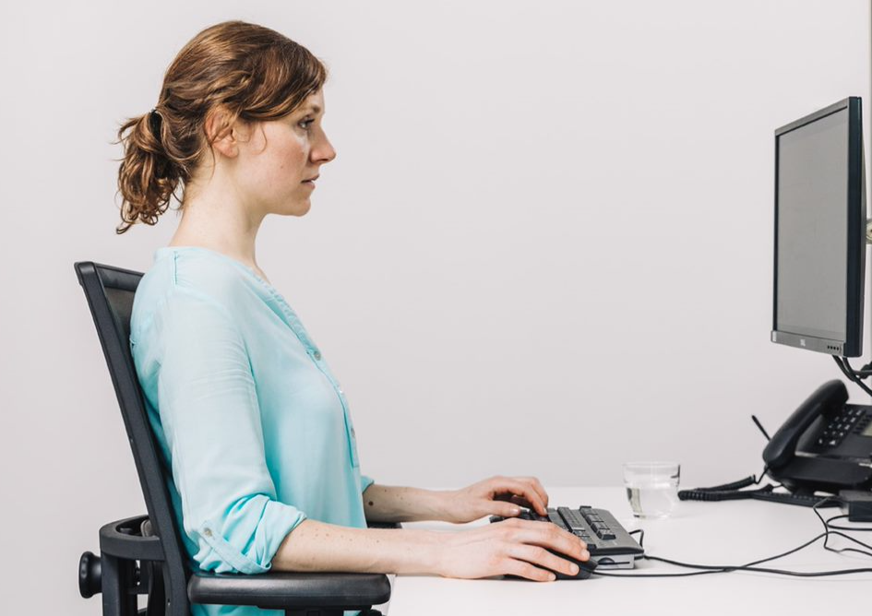
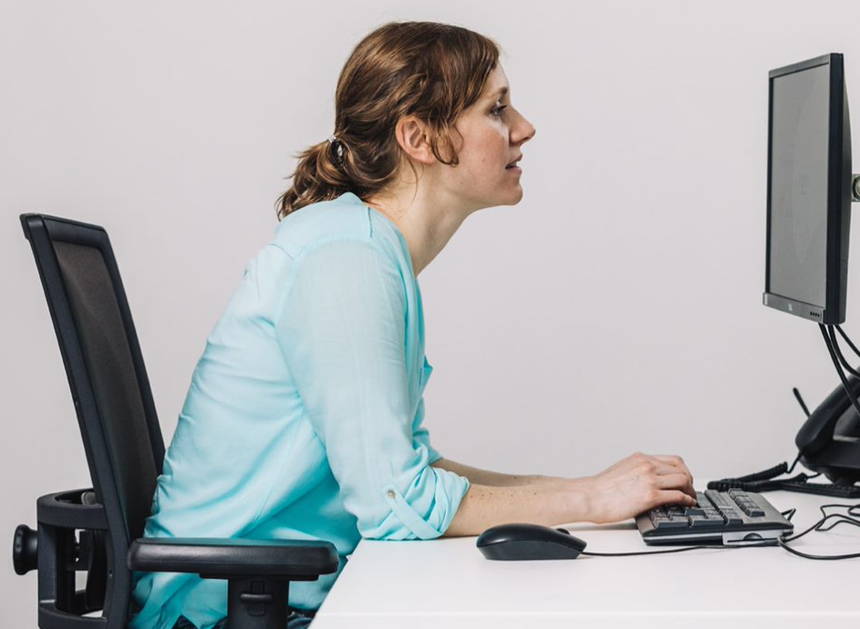


Resultaten
+80%
+26%
+32%
+25%
-36%

Slide 18

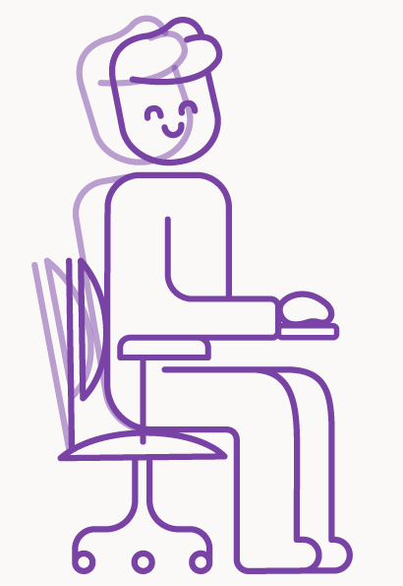


Resultaten
- 2 dagen verzuim

Slide 19


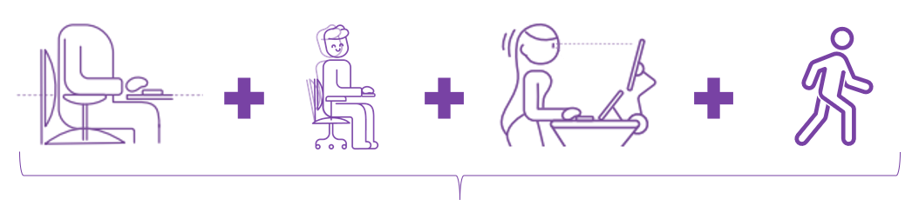
Resultaten
?
47%
53%
Hoe komt dat er verhoudingsgewijs meer vrouwen de “niet-ideale combo” hebben?
35%
65%

Slide 20
Besluit en aanbevelingen

Slide 21
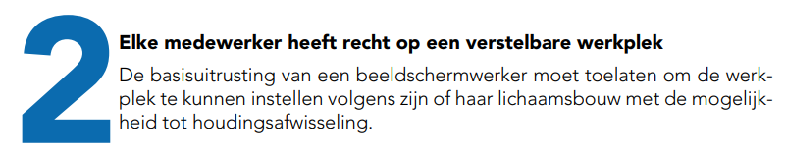

Bevraging als aanvulling op de risicoanalyse is een meerwaarde
Zelfgerapporteerde klachten voorbije 12 maanden gaan niet enkel over het verleden
Zelfgerapporteerde werkplek-aspecten zijn duidelijk gerelateerd aan klachten (verleden) én toekomstig verzuim
Een ergonomische kantoorinrichting is geen nice to have:

Slide 22

